Slide 1
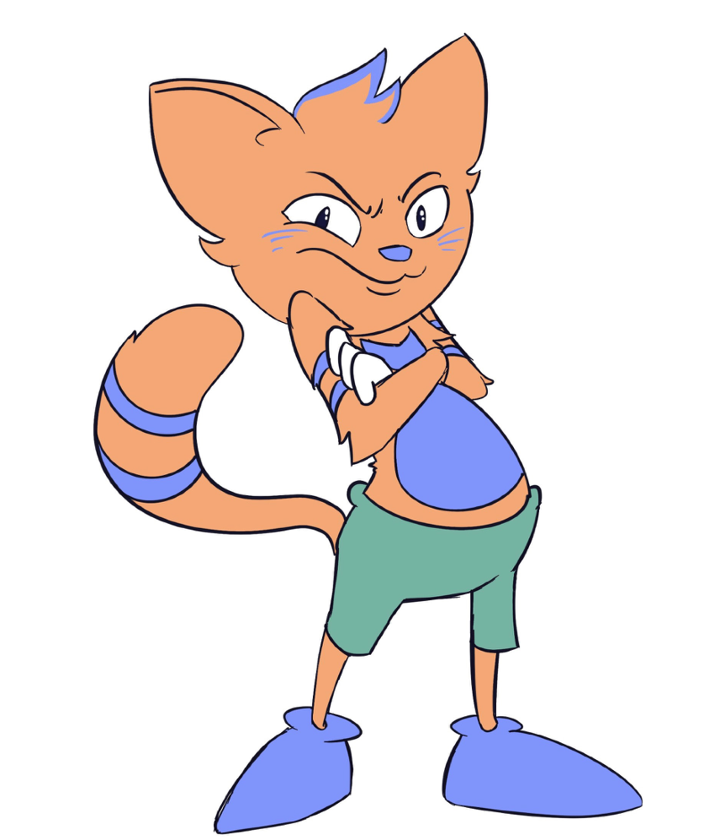
JARDÍN DE INFANTES - SEGUNDO GRADO | INTEGRIDAD
MALA ELECCIÓN
© 2022 OVERCOMING OBSTACLES

